Slide 1
小樽活性化（１）
８AWK1162 阿部愛里香

Slide 2
小樽市プロフィル
位置
北緯43度11分27秒、東経140度59分40秒
面積
243.30km² （平成21年10月1日現在）
人口
133,073人（世帯数67,386） 平成22年10月末現在・住民基本台帳

Slide 3
人口推移

Slide 4
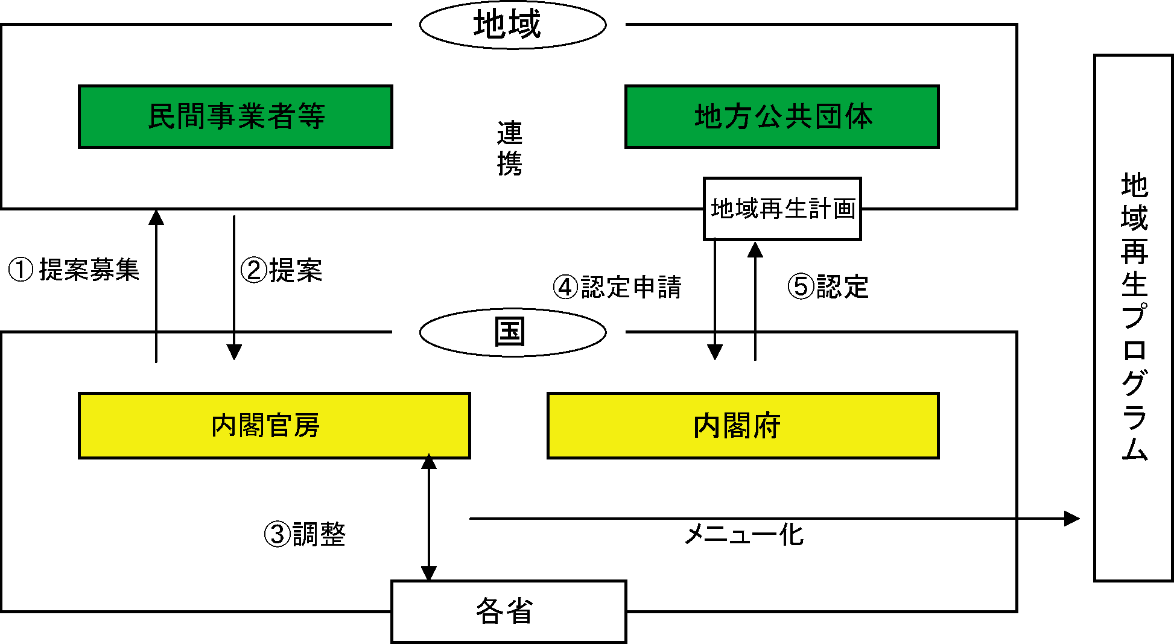
地域再生

Slide 5
小樽グランプリ構想
小樽市内の公道を利用した日本初めてのカーレースの開催計画。
このレースを北海道だけでなく日本の代表イベントに！
海外からの観光客や競技関係者の訪問により地域経済の活性化が期待できる！

Slide 6
参考文献
http://www.city.otaru.hokkaido.jp/
http://www.kantei.go.jp/jp/singi/tiikisaisei/kouhyou/040621/dai1/003toke.pdf

